Slide 1
,,Кукавица’’ Владимир Томерлин

Slide 2
Погледајте следећи нотни текст. Хајде да препознамо које се ноте по трајању налазе у њему.
Сада послушајте ритам и мелодију песме (видео садржај је додат накнадно*).

Slide 3
Желите ли да постанете МИЛИОНЕР?

Slide 4
Кукавица је врста?
A: мајмуна
B: рибе
D: гуштера
C: птице

Slide 5
НЕТАЧНО!
ПОКУШАЈ ПОНОВО!

Slide 6
ПОГОДАК
Тачно!

Slide 7
Шта је записано на почетку линијског система?
A: тактица
B: виолински кључ
D: репетиција
C: четвртина

Slide 8
НЕТАЧНО!
ПОКУШАЈ ПОНОВО!

Slide 9
ПОГОДАК
Тачно!

Slide 10
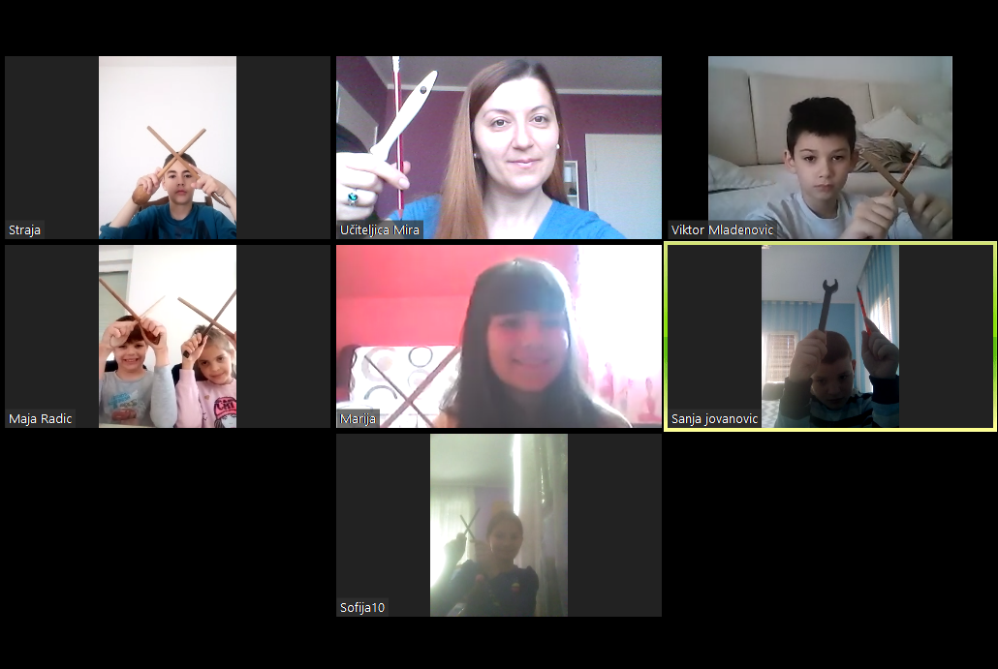
Ово је скраћена верзија презентације која је послужила за обрађивање песме по нотном тексту. Морала је бити коригована како би били испоштовани услови конкурса.

